Slide 1
ШКОЛСКИ ЧАС
МАТЕМАТИКА ЗА 5. РАЗРЕД

Slide 2
ИЗРАЧУНАВАЊЕ ПОВРШИНЕ КОЦКЕ
утврђивање

Slide 3
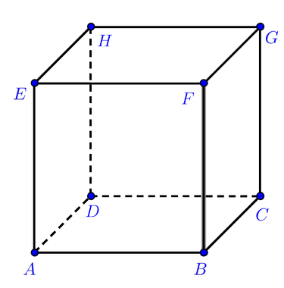
Да поновимо:
Коцка је квадар ограничен са шест подударних квадрата.
Површина квадрата
Површина коцке
$P=6∙a ∙a=6∙a^{2}$
$P=a ∙a= a^{2}$

Slide 4
1. Задатак

Slide 5
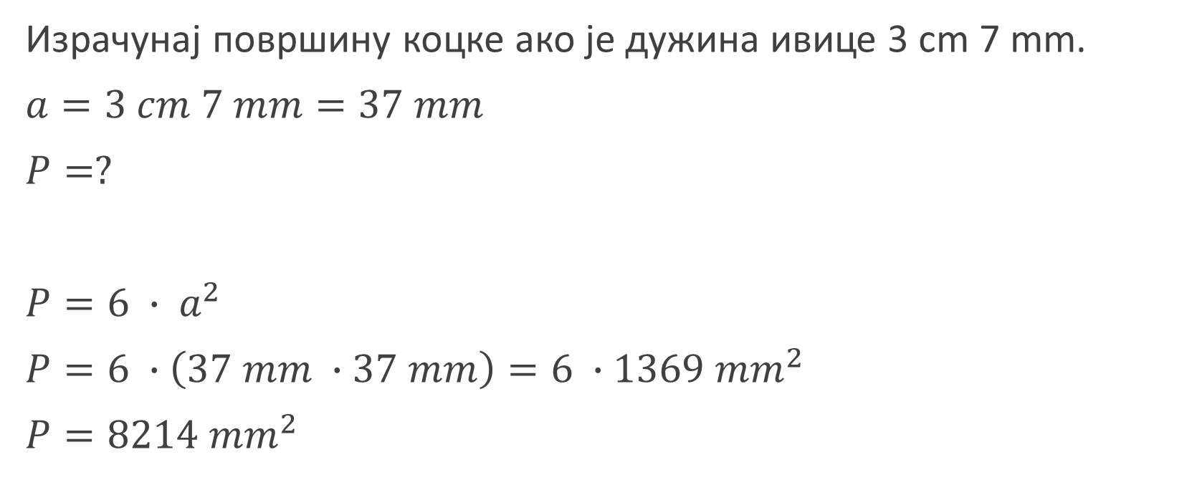
2. Задатак
Израчунај површину коцке ако је дужина ивице 3 cm 7 mm.
$a=3 cm 7 mm=37 mm$
$P=?$
$P=6 ∙ a^{2}$
$P=6 ∙\left(37 mm ∙37 mm\right)=6 ∙1369 {mm}^{2}$
$P=8214 {mm}^{2}$

Slide 6
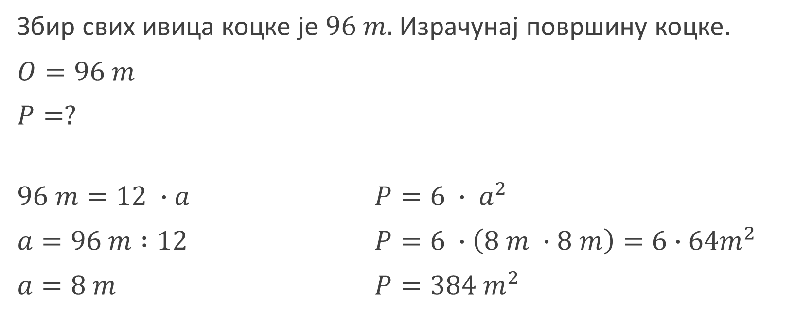
3. Задатак
Збир свих ивица коцке је $96 m.$ Израчунај површину коцке.
$O=96 m$
$P=?$
$96 m=12 ∙a$ $P=6 ∙ a^{2}$
$a=96 m :12$ $P=6 ∙\left(8 m ∙8 m\right)=6∙{64m}^{2}$
$a=8 m$ $P=384 m^{2}$

Slide 7
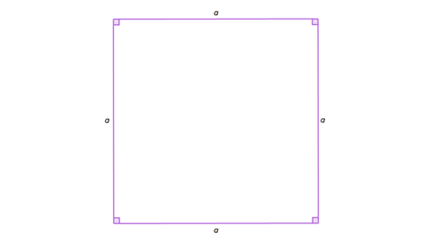
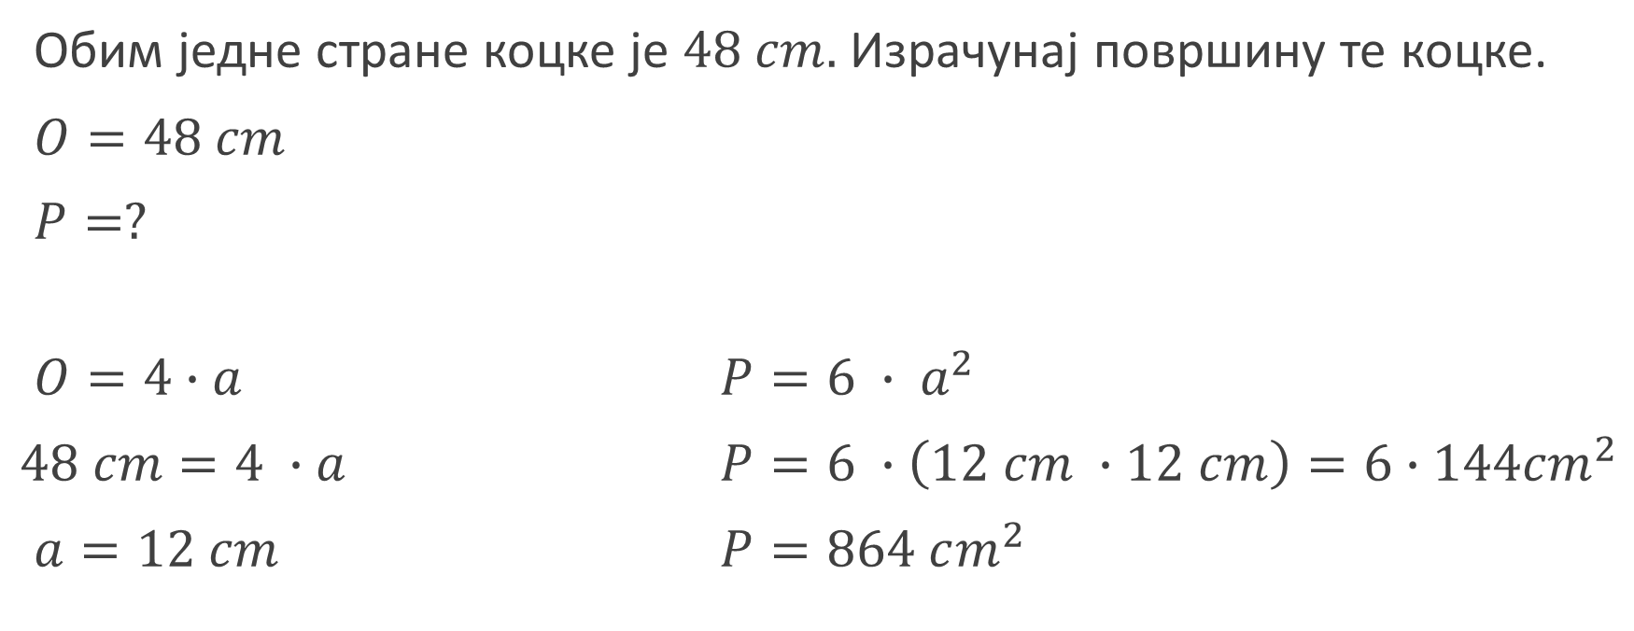
4. Задатак
Обим једне стране коцке је $48 cm.$ Израчунај површину те коцке.
$O=48 cm$
$P=?$
$O=4∙a$ $P=6 ∙ a^{2}$
$48 cm=4 ∙a$ $P=6 ∙\left(12 cm ∙12 cm\right)=6∙{144cm}^{2}$
$a=12 cm$ $P=864 cm^{2}$

Slide 8
Задаци за самостални рад
Радна свеска страна 79 и 80, од 1. до 4. задатка.

